Slide 1
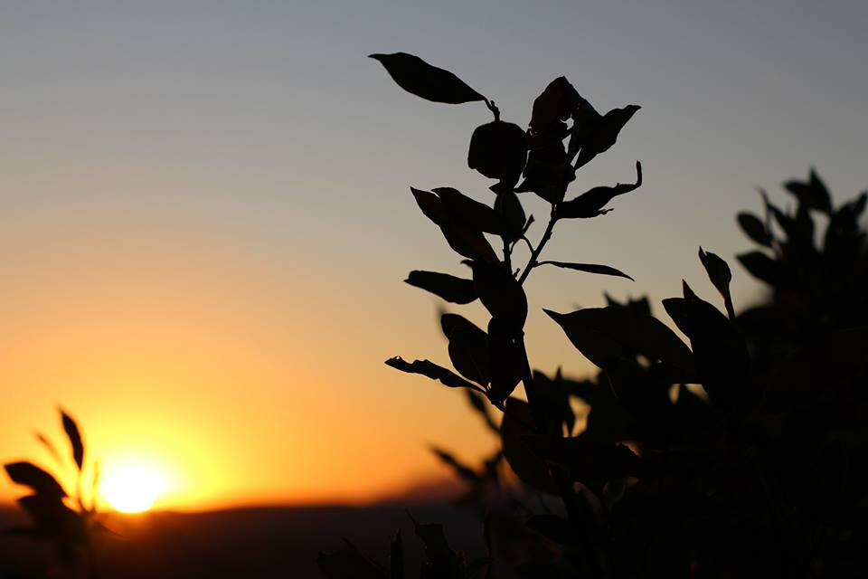
Me estoy acostumbrando
Ninfa Duarte
automático

Slide 2
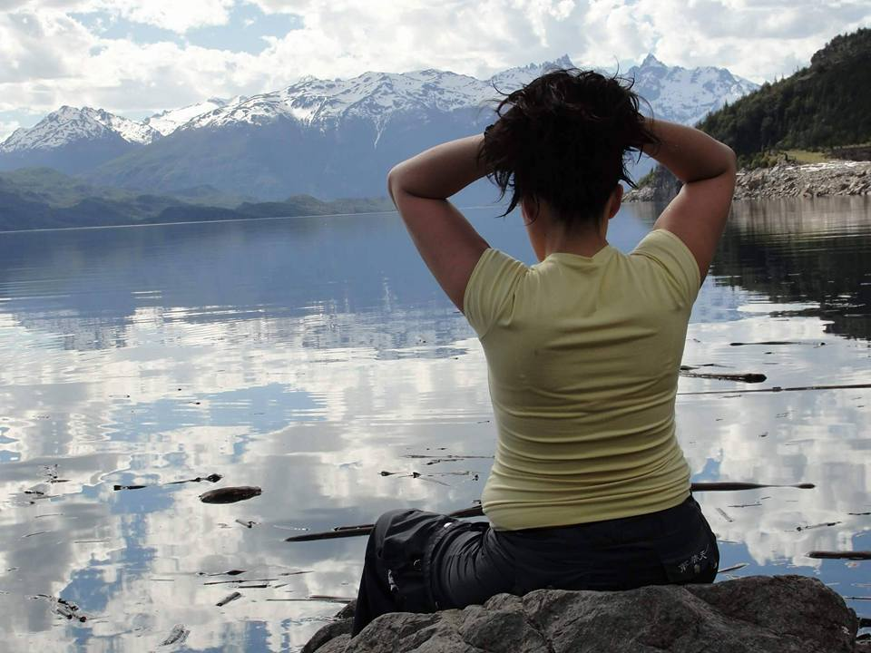
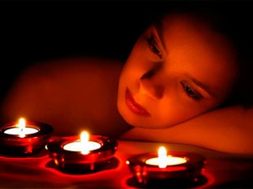
Me estoy acostumbrando a quererte
en mis recuerdos callados,
en mis silencios nocturnos,
en mis insomnios de cada noche...
Me estoy acostumbrando a pensarte
en mis ratos solitarios,
en las tardes de llovizna,
en mis largos callares de otoño...
Pps Ilda

Slide 3
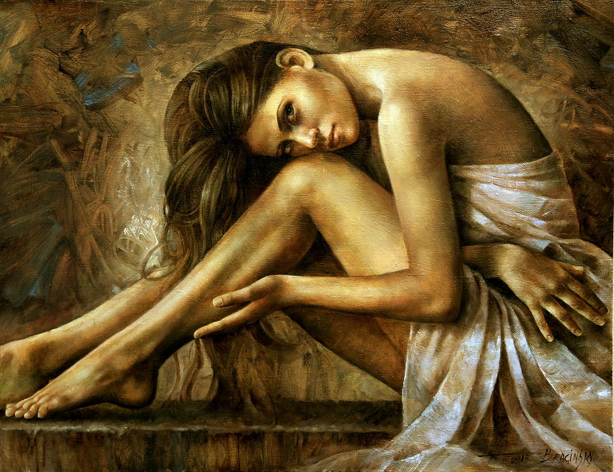
Me estoy acostumbrando a tenerte
acurrucado en mi alma,
pps Ilda
latiendo en mi pecho,
acunándote en mi lecho...

Slide 4

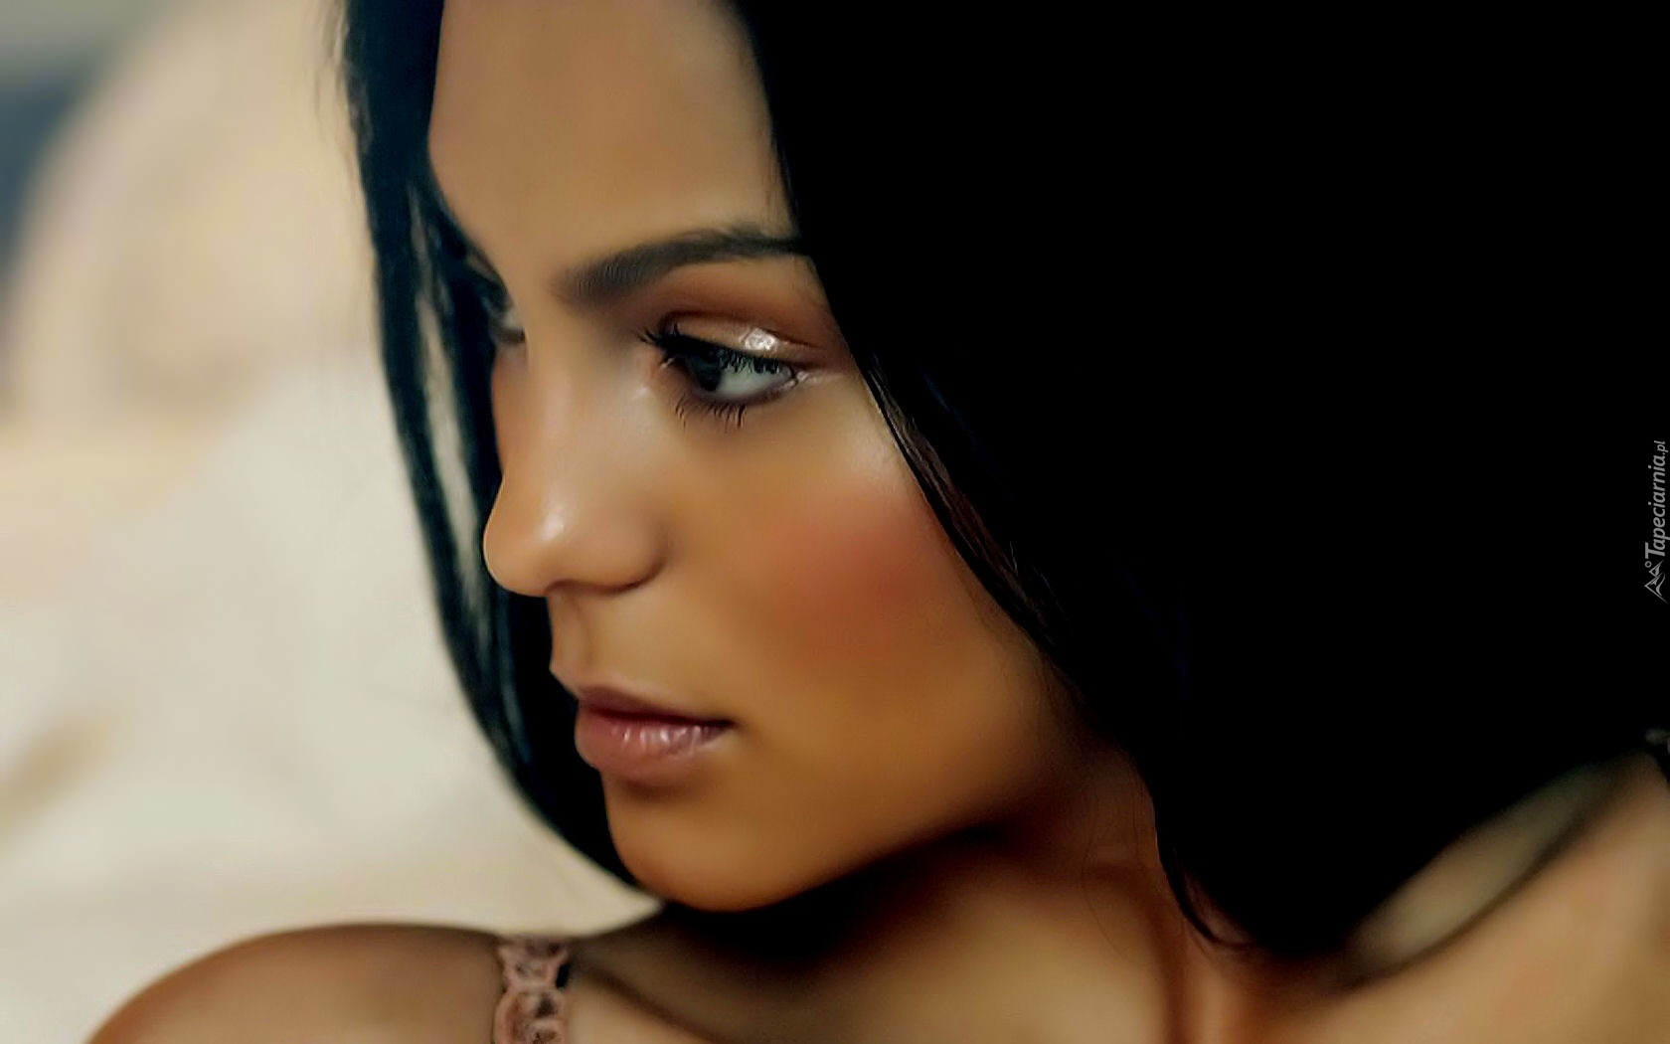
Hoy te entrego en este poema
mi sueño de presente...
no quiero seguir viviendo
en las puertas de tu destino
sin poder traspasar el umbral...
Pps Ilda

Slide 5
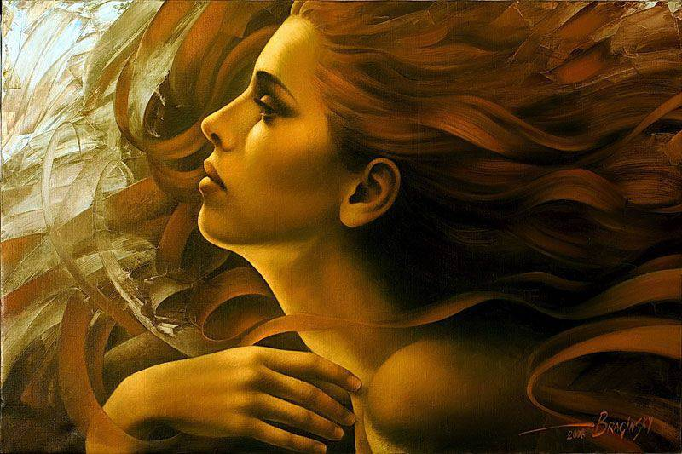
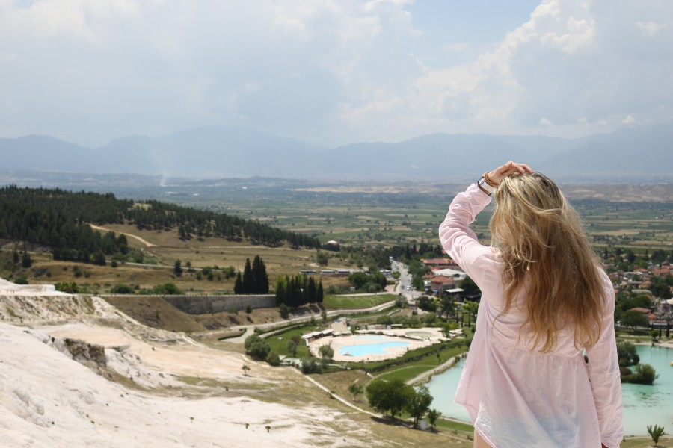
Ya mis besos se han mojado
con lágrimas celestes,
de tanto mirar el cielo,
y mis soñares despertaron
su larga noche de esperas...
Pps Ilda

Slide 6

Pps Ilda
Me estoy acostumbrando
al silencio del amor!

Slide 7
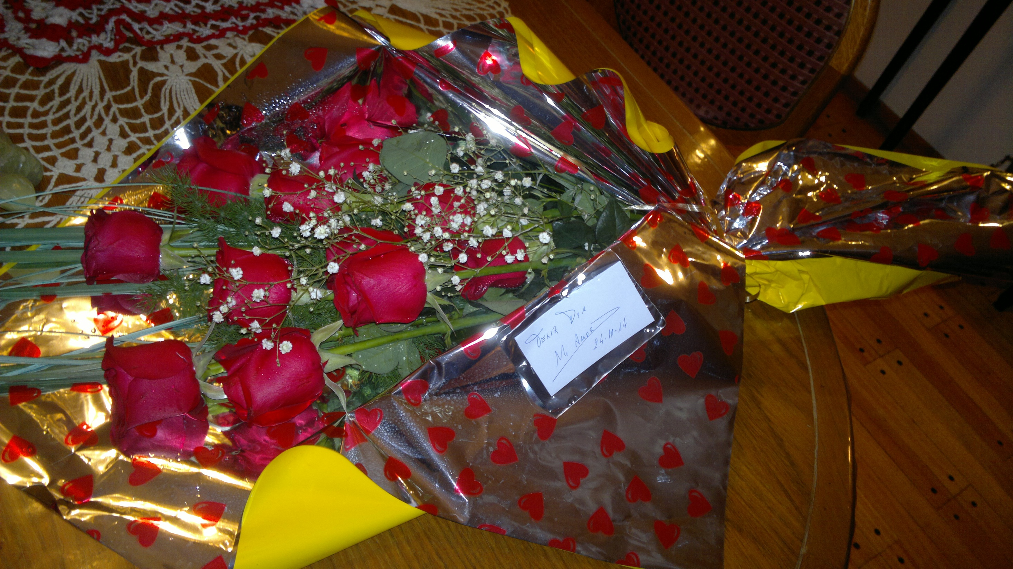

Ilda
Pps sin fines de lucro

Slide 8







¿Te ha gustado?
Puedes ver más entrando
Aquí
Además puedes recibir powerpoints en tu correo electrónico suscribiéndote aquí:

